Slide 1
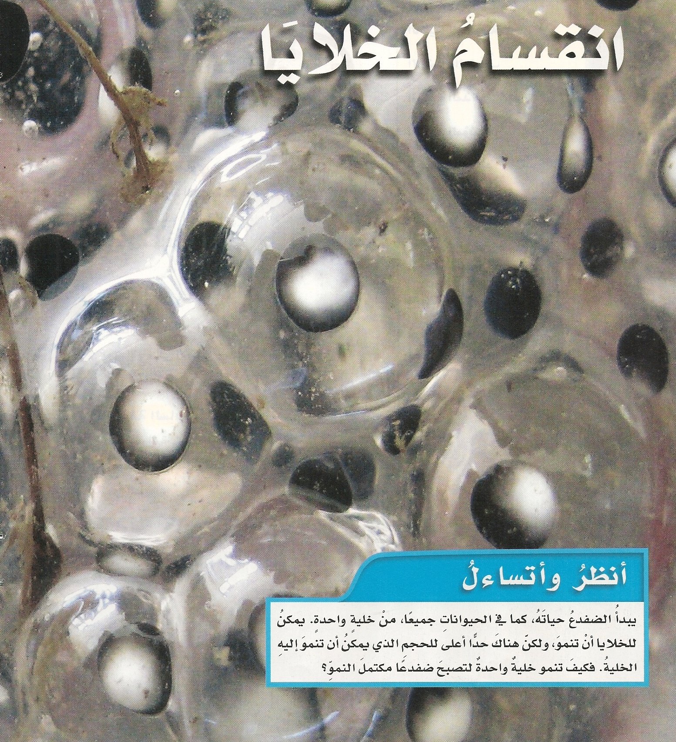
انقســــام الخلايـــا

Slide 2
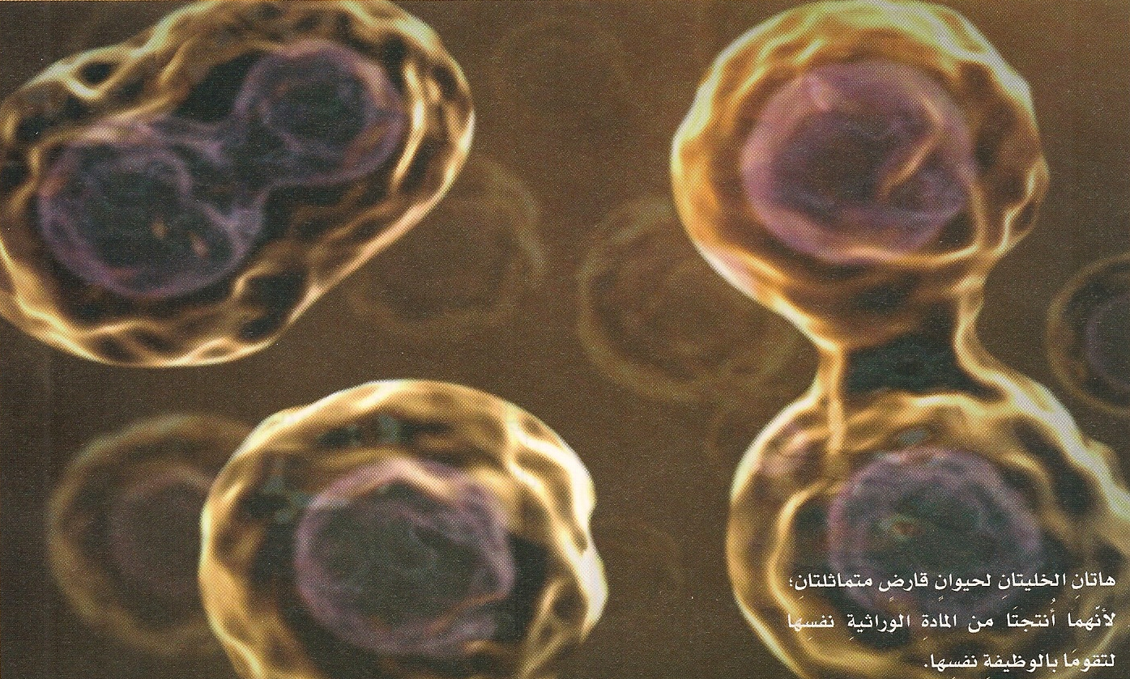
مما تتكون أجسام المخلوقات الحية ؟
تتكون جميع المخلوقات الحية من خلية أو أكثر .
كيف تتكاثر الخلايا ؟
تتكاثر الخلايا عن طريق الانقسام .
تنمو الخلايا لفترة زمنية محددة , وبعد أن يكتمل نموها ......
تموت بعض الخلايا وبعضها تنقسم .

Slide 3
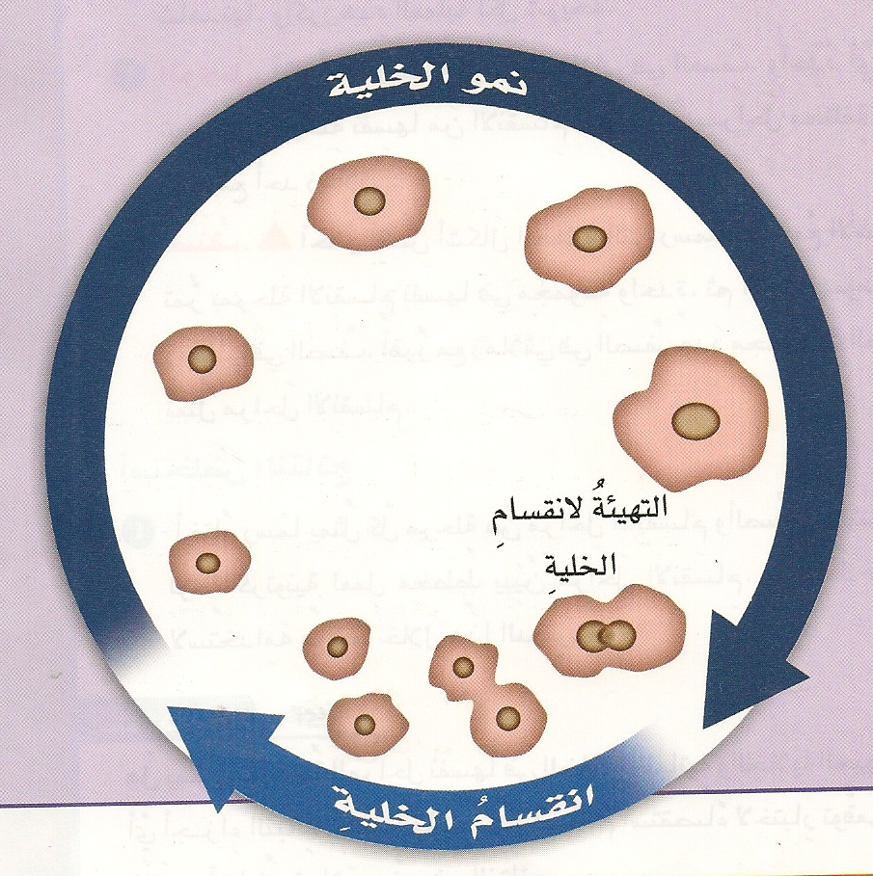
دورة الخلـــية

Slide 4
محددات حجم الخلية
حجم الخلية
مساحة غشاء الخلية
كلما نمت الخلية ازداد حجمها و ازدادت حاجتها للغذاء وللتخلص من الفضلات .
لابد أن يقابل الزيادة في حجم الخلية زيادة في مساحة الغشاء .
ماذا يحدث لو زاد حجم الخلية ولم تزيد معه مساحة الغشاء ؟

Slide 5
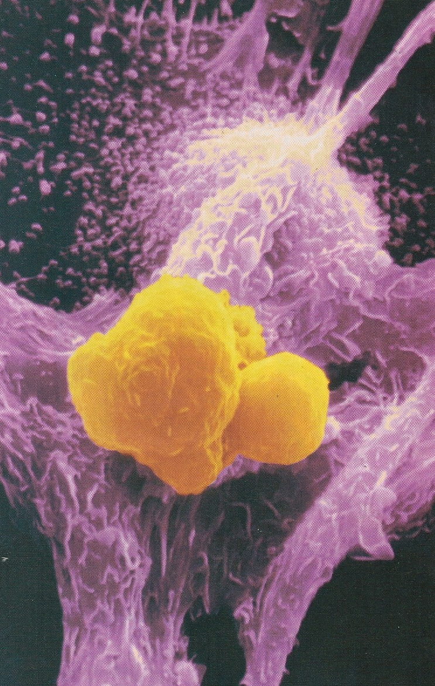
خلية أكولة كبيرة تلتهم خلية سرطانية

Slide 6
أنواع الانقسام
انقسام منصف
(خلايا جنسية )
انقسام متساوي
(خلايا جسدية )
46
46
46
تتضاعف
تنقسم
46
تتضاعف
تنقسم
46
46
تنقسم
تنقسم
23
23
23
23

Slide 7
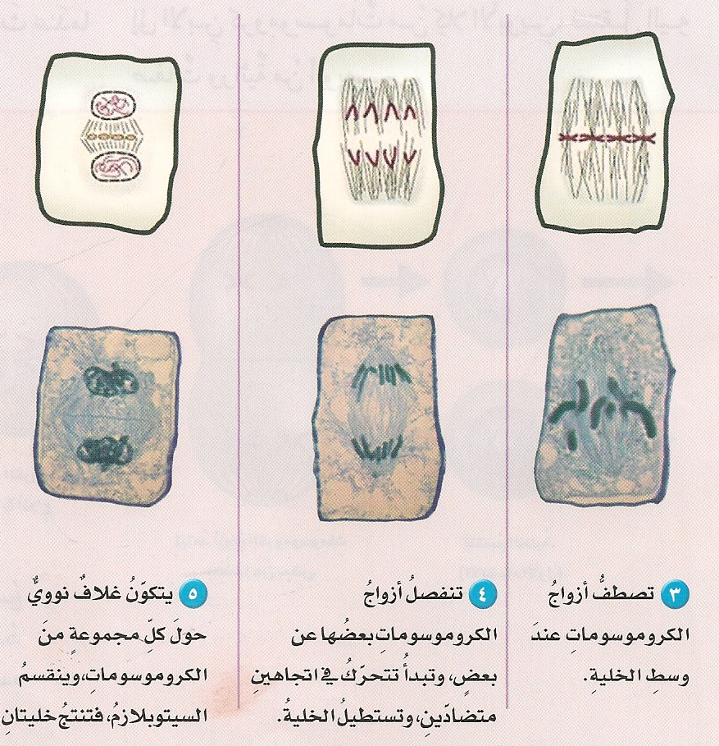
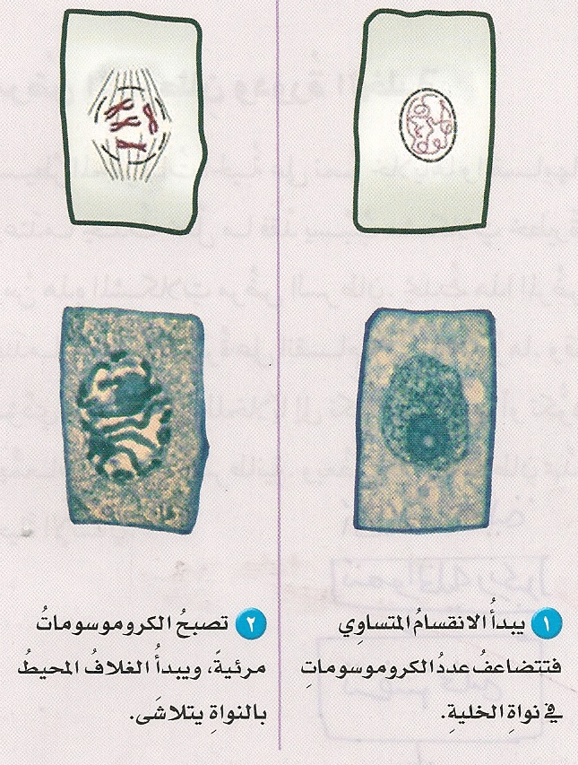
الانقســام المتـــساوي

Slide 8
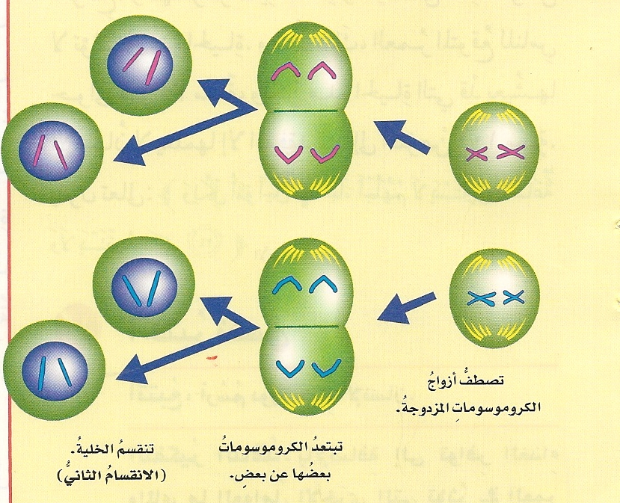
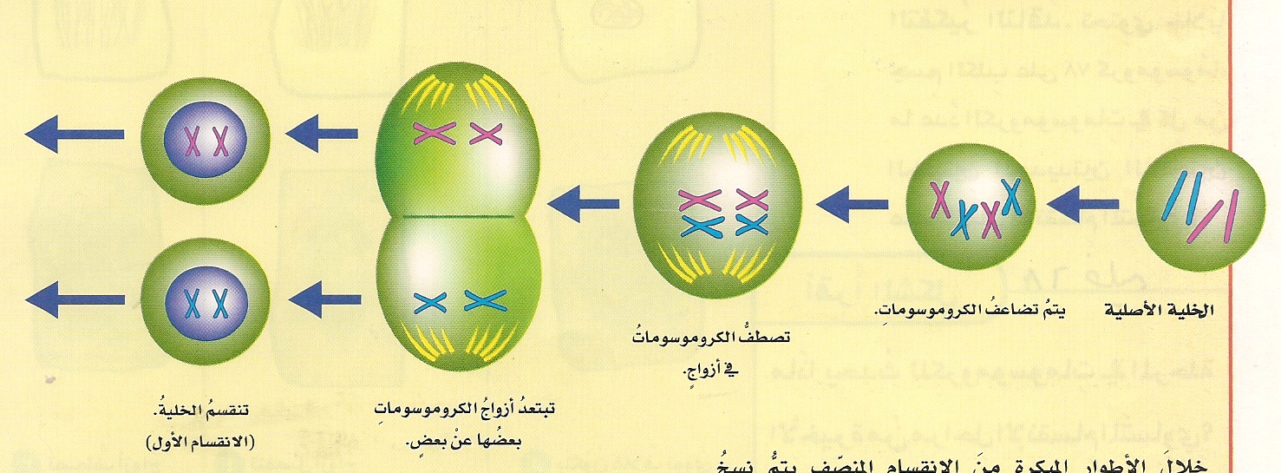
الانقســـام المصنــــف

Slide 9
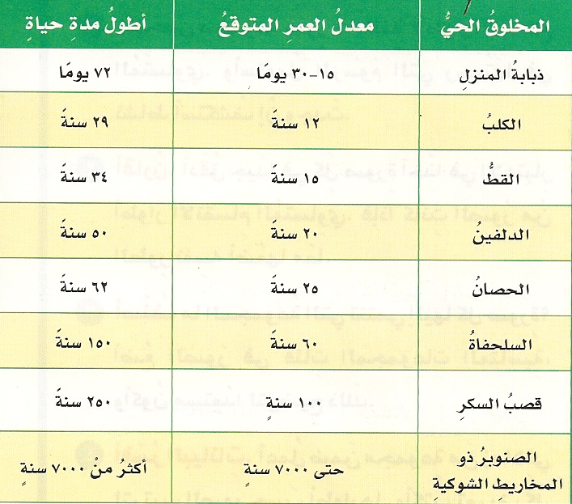
ما مدة الحياة ؟؟

